Slide 2
ПУТЕШЕСТВИЕ в страну весны и труда Первомай
Дорогие ребята!
Сегодня мы с вами отправимся в путешествие по волшебной стране труда и весны Первомай. Нас будут ждать сложные препятствия и задания. Только дружные и отважные смогут пройти по сказочным тропам и вернуться домой с новыми знаниями и полными сил.
А чтобы мы не заблудились, возьмем с собой старинную инструкцию.
Знакомьтесь: пчелка Майя!
За горами, за лесами,
За широкими морями,
Родилась, друзья, я в мае
Там, где луг покрыт цветами.
Как же там меня прозвали?
Угадали! Пчелка Майя.

Slide 4
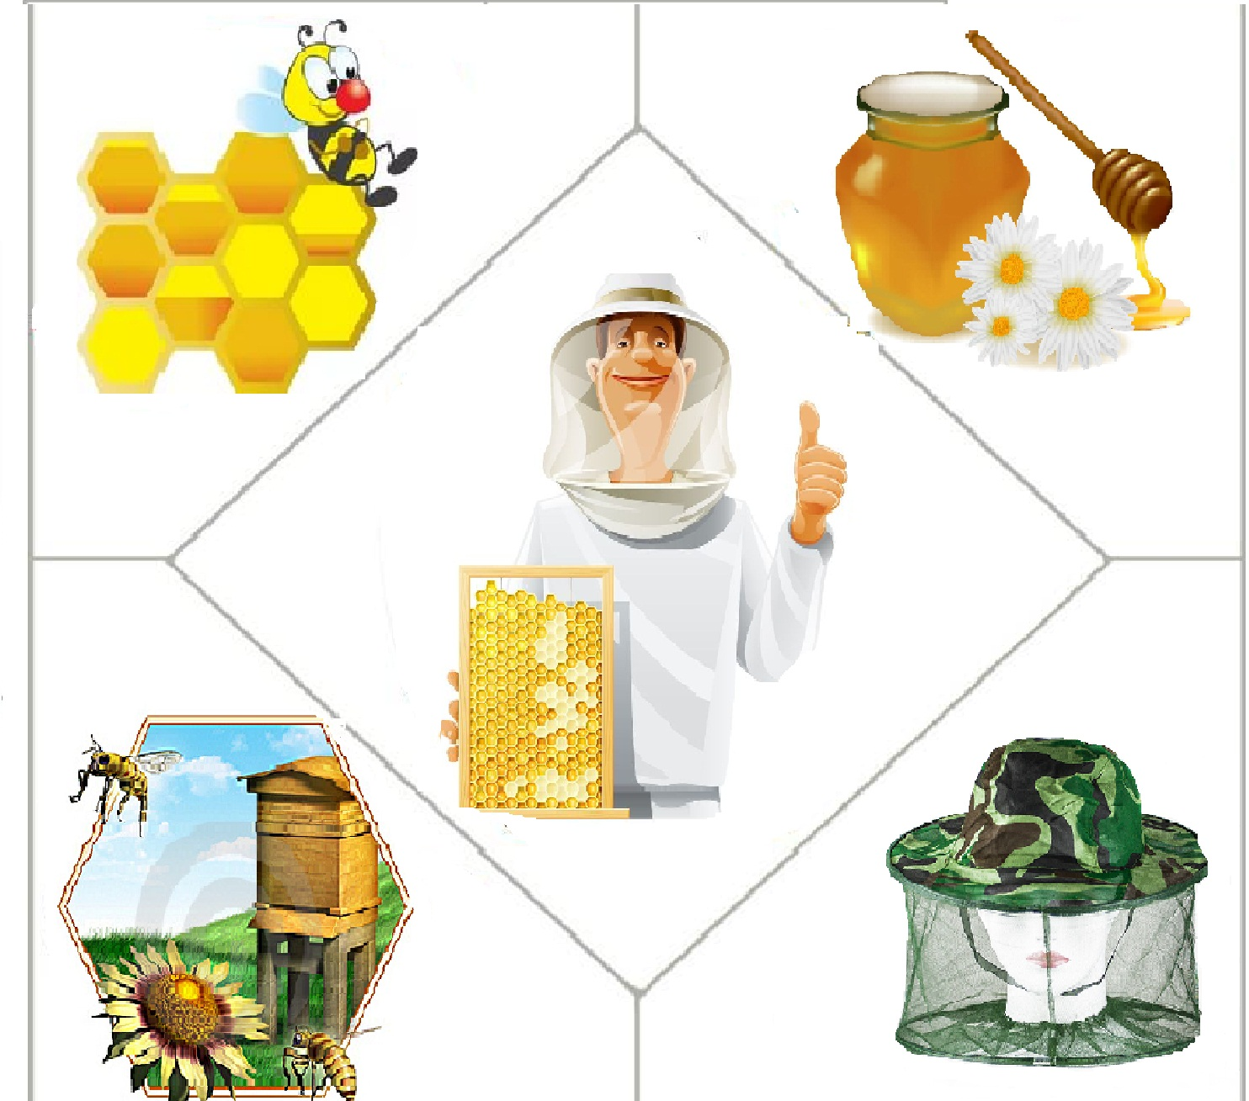
Дидактическая игра «Угадай по предмету профессию»

Slide 6
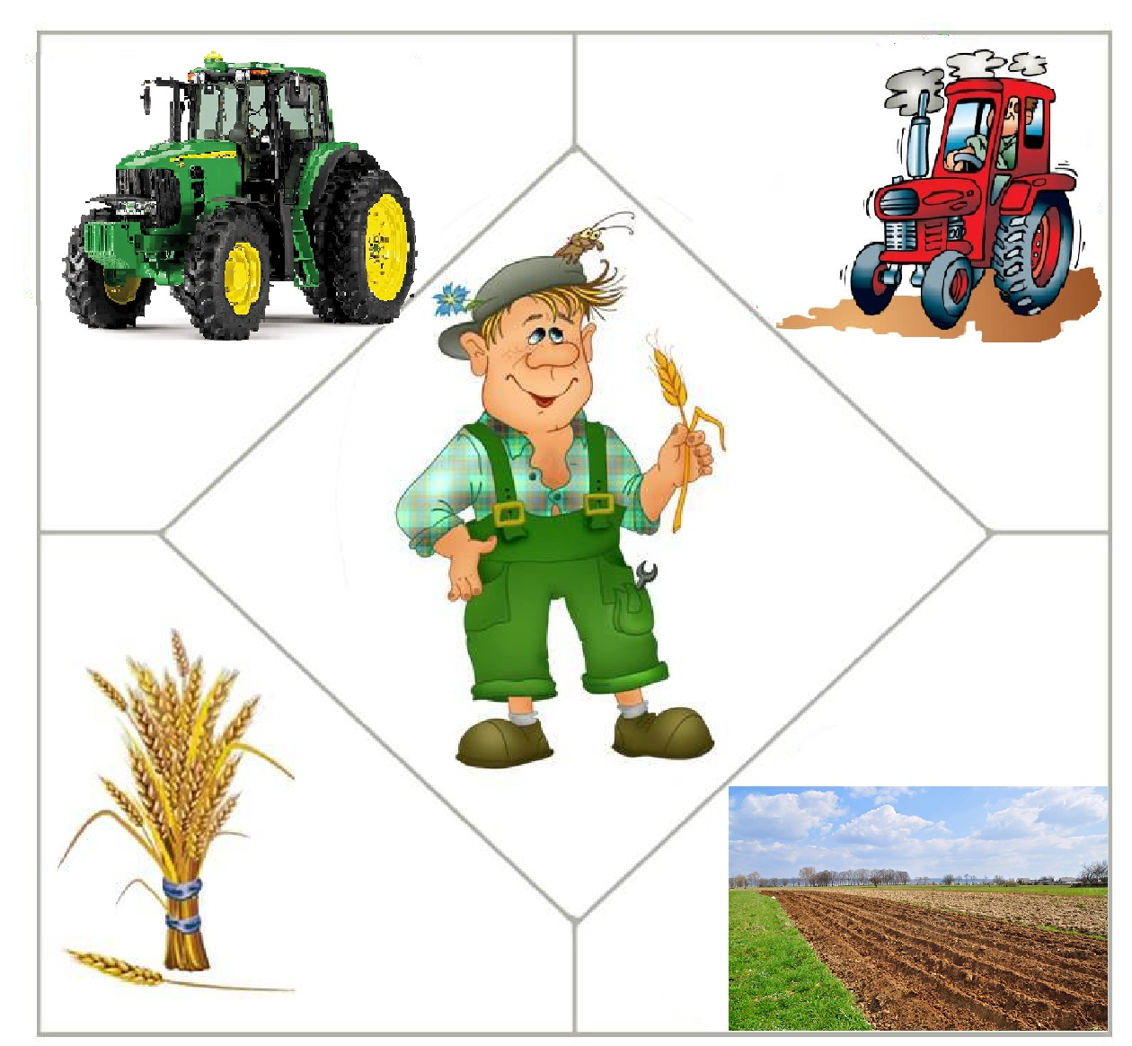

Slide 7
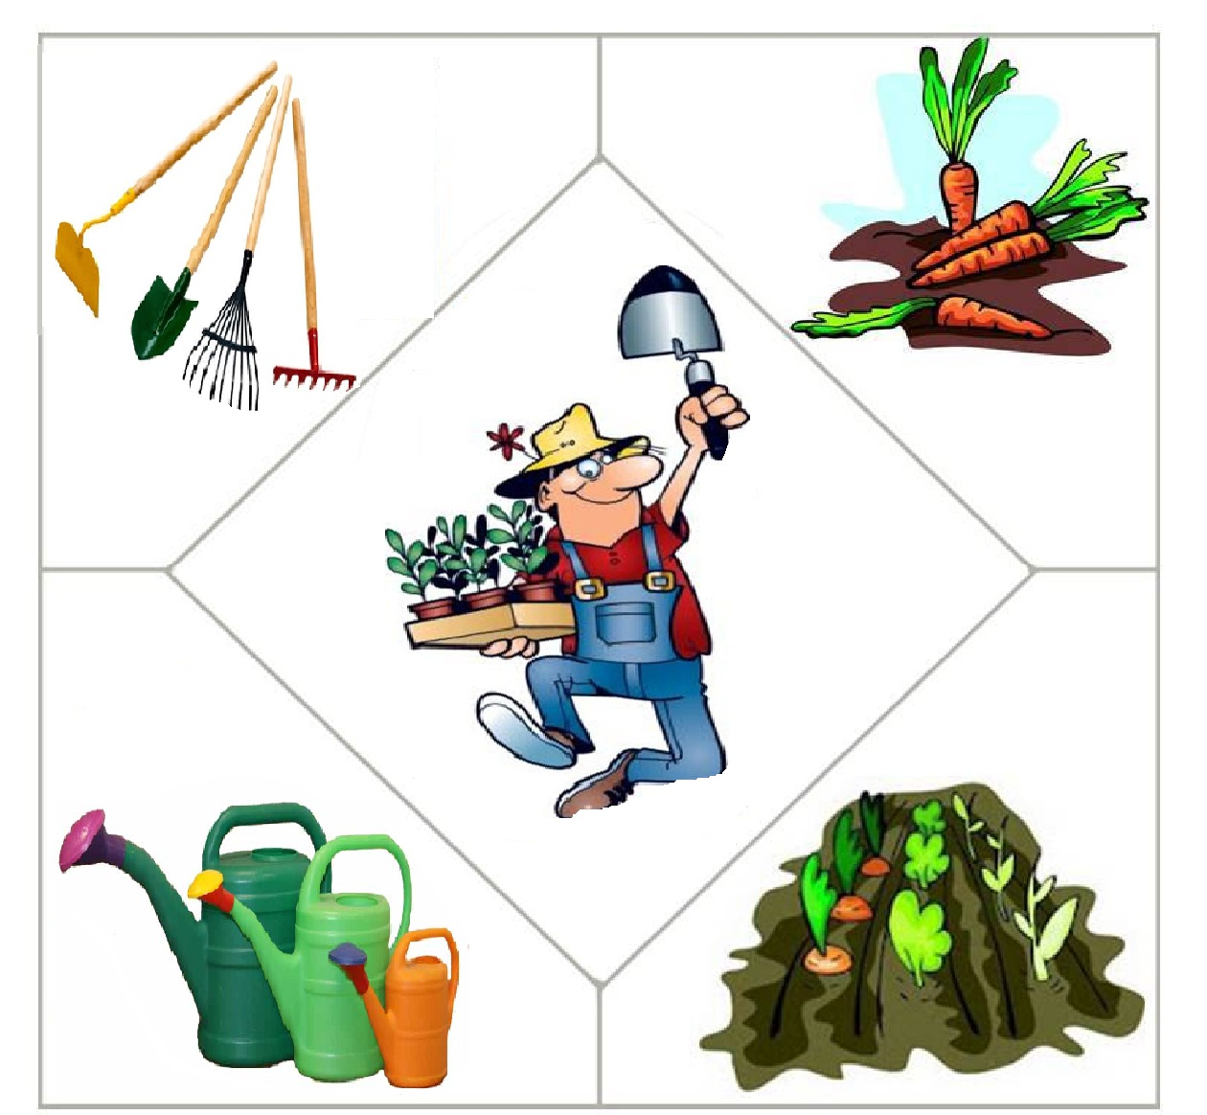

Slide 8
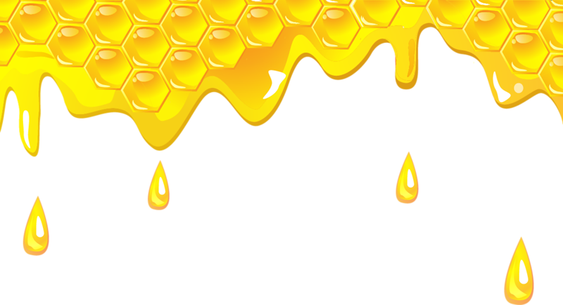
Ключ к игре «Угадай по предмету профессию» 1 слайд: соты, мед, улей, москитная сетка (пчеловод). 2 слайд: речной транспорт (метеор), штурвал, спасательный круг, якорь, погоны речного флота (речник). 3 слайд: трактор, колосья пшеницы, вспаханное поле (тракторист). 4 слайд: тяпка, лопата, веник, грабли, урожай моркови, лейки, грядки (дачник / огородник / садовод). Все перечисленные профессии и связанные с ними работы в силу природных и климатических условий выполняются не круглый год, а в течение определенного сезона (потому их называют сезонными), начало которого, как правило, приходится на месяц май. Первомай - это праздник труда, праздник людей разных профессий. С приходом теплого весеннего сезона тех, кто трудится, становится гораздо больше.

Slide 9
Народная мудрость
Для кого труд – радость, для того жизнь – счастье. Землю красит солнце — человека труд. Если сделал дело, отдыхай ты смело, Действуй по порядку, не наоборот. Труд любого кормит, лень, напротив, портит, Только труд основа, честный труд людской, Если не трудиться, хлеб не народится, Не ленись с плужком – будешь с пирожком. Словом не засеешь ни луга, ни поле, Даже рыбку сложно без труда достать. От трудов здоровы, жизни труд основа, За это дело славное нам надо постоять.

Slide 10
Ключ к стихотворению о труде. Ребята, давайте посмотрим, какие поговорки о труде «спрятались» в стихотворении и каково их количество. 1) Для кого труд – радость, для того жизнь – счастье. 2) Землю красит солнце — а человека труд. 3) Сделал дело – гуляй смело. 4)Труд человека кормит, а лень портит. 5) Только труд всему основа, честный труд людской. 6) Не потрудиться, так и хлеб не родится. 7) Не ленись с плужком – будешь с пирожком. 8) Словами поле не засеешь. 9) Без труда не вынешь и рыбку из пруда. 10) От труда здоровеют, а от лени болеют.

Slide 11
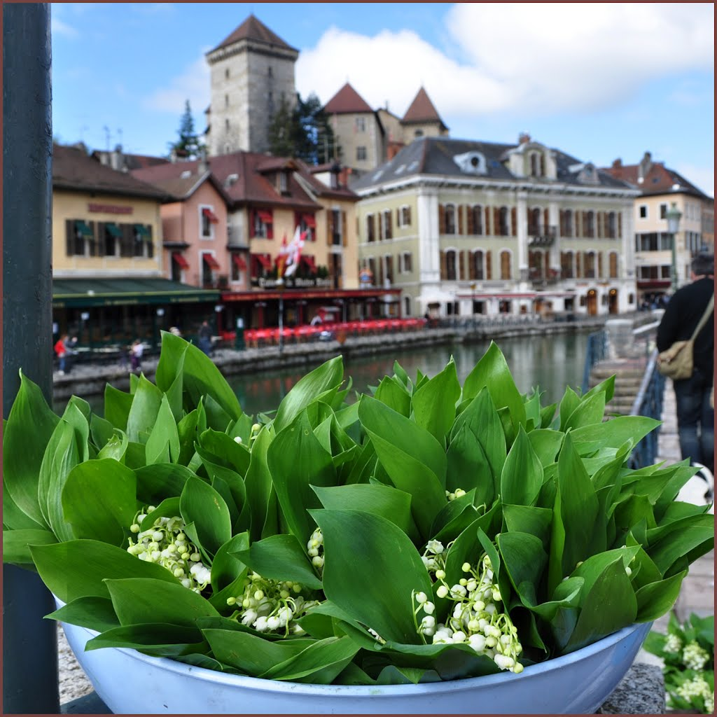
Маленькие путешественники
ФРАНЦИЯ 1 мая французы празднуют ДЕНЬ ЛАНДЫША. Эти цветы принято дарить друзьям, близким и просто прохожим. Французы засушивают цветок и хранят его на счастье до следующего года.

Slide 12
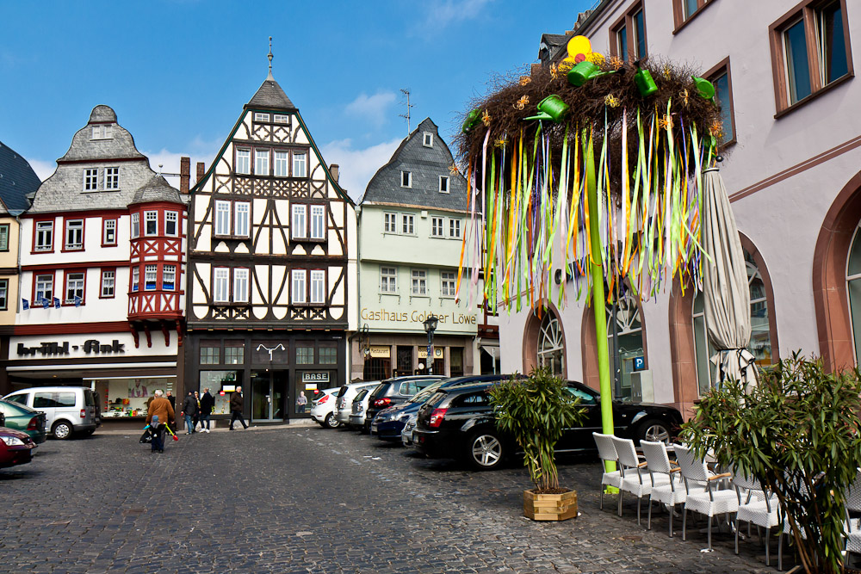
ГЕРМАНИЯ В честь возрождающейся природы и расцветающей весны на центральных площадях городов Германии 1 мая традиционно устанавливают МАЙСКОЕ ДЕРЕВО, символ плодородия и новой жизни.

Slide 13
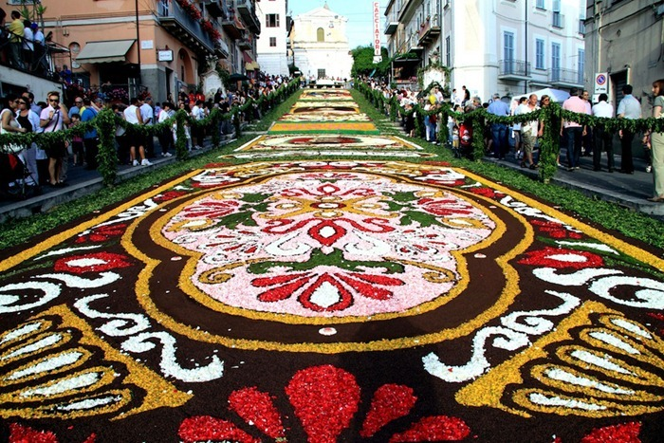
ИТАЛИЯ 1 мая в Италии – ПРАЗДНИК ФЛОРЫ И ЦВЕТОВ. Этот день считается самым счастливым в году, а потому многие юноши именно 1 мая делают предложение руки и сердца своим возлюбленным.

Slide 14
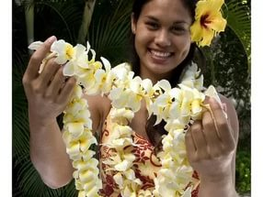
ГАВАЙИ 1 мая на Гавайях – ДЕНЬ ЦВЕТОЧНОЙ ГИРЛЯНДЫ ЛЕЯ. Ожерелья из жасмина, орхидей и других цветов вручают каждому прибывшему на остров гостю. В этот день гавайцы устраивают красочные ярмарки, танцы и конкурсы красоты.

Slide 15
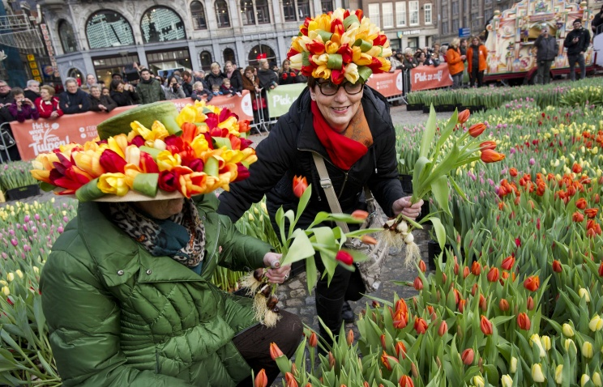
НИДЕРЛАНДЫ В последнюю апрельскую неделю в Нидерландах стартует ФЕСТИВАЛЬ ТЮЛЬПАНОВ, который продолжается в течение первых майских дней. 1 мая также считается здесь ДНЕМ ВЛЮБЛЕННЫХ.

Slide 16
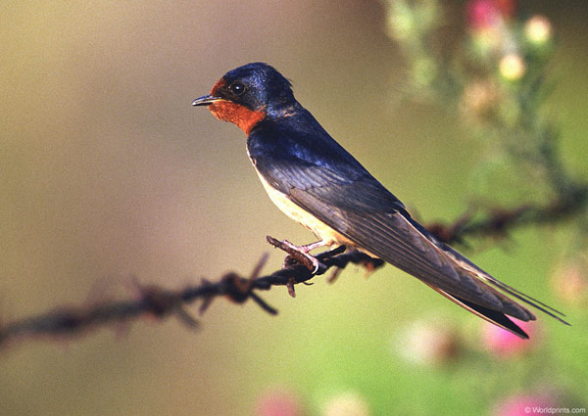
ГРЕЦИЯ В день 1 мая дети встают ранним утром и отправляются на ПОИСКИ ПЕРВОЙ ВЕСЕННЕЙ ЛАСТОЧКИ, поют песни весны и навещают соседей, которые угощают гостей пирогами и орехами.

Slide 17
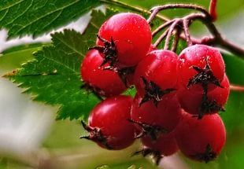
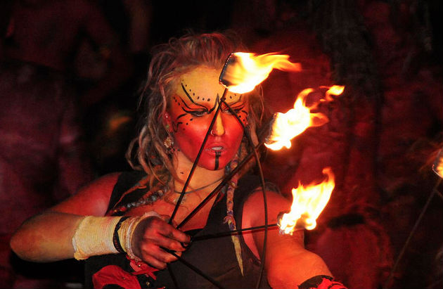
ШОТЛАНДИЯ и ИРЛАНДИЯ В этот день народ этих стран отмечает ПРАЗДНИК БОГА СОЛНЦА. Символ этого праздника – БОЯРЫШНИК. Жители украшают кусты боярышника разноцветными лентами и загадывают желания.

Slide 18
Как вы могли убедиться после нашего путешествия, праздник 1 мая во многих странах ассоциируется с весенними цветами и растениями (ландыш, тюльпан, боярышник и пр.), огненной стихией Солнца и, в целом, с временем обновления и расцвета жизни. 1 мая также праздник единства и дружбы между народами, недаром долгое время он назывался Международным днем солидарности трудящихся, и лишь с 1992 года был переименован в праздник Весны и Труда (в России). В нашей стране первый день мая, как и в большинстве других стран, официально является выходным. Уже много десятилетий люди в эти дни отдыхают, развлекаются, ездят на природу, устраивают народные гуляния! В этот день в каждом городе и каждом населённом пункте страны проходят праздничные демонстрации. Очевидно одно: этот праздник несет в себе много радости и дружелюбия! Не случайно его всем известный лозунг – «Мир! Труд! Май!». ДОМАШНЕЕ ЗАДАНИЕ: оказание посильной помощи родителям/бабушкам и дедушкам в перекопке грядок на даче/деревне и посадке душистого горошка, лука, огурцов и пр.; весенний уход за комнатными растениями дома; рыхление почвы в цветнике (при наличии такового).

Slide 19
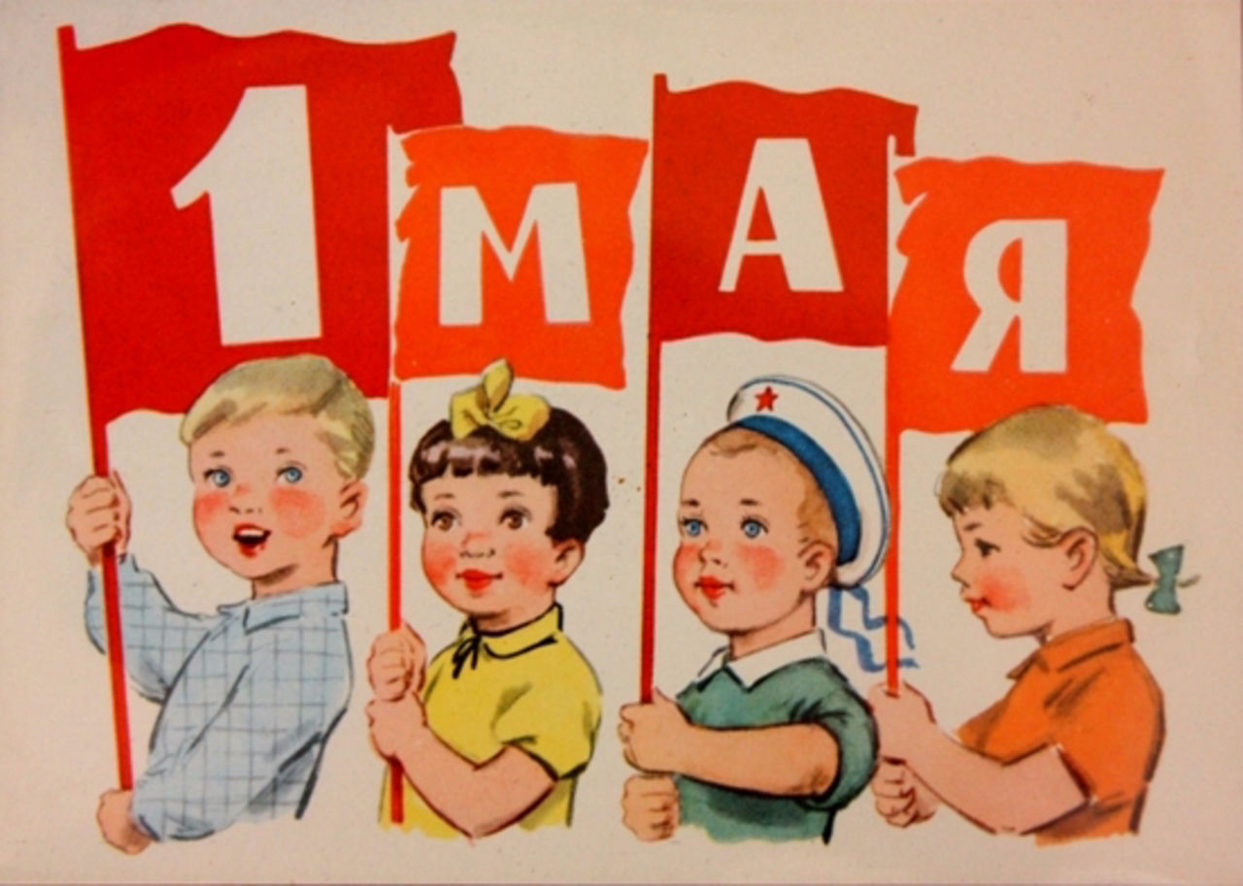
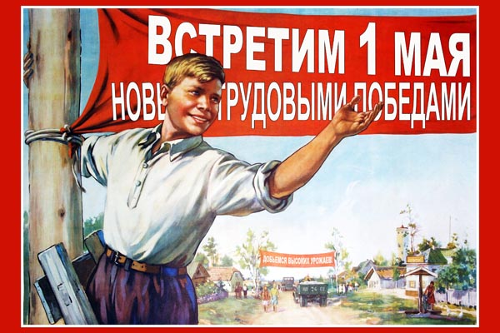
Спасибо за внимание!

